Slide 1
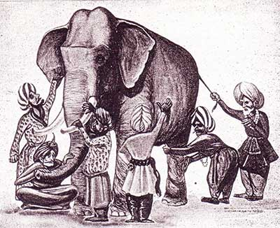
Слепцы и слон

Slide 2
«Ученый спор»
древнеиндийская притча.
версии в джайнской, буддистской, индуистской и суфийской культурах.
Джон Годфри Сакс (1816—1887) облёк притчу в стихотворную форму.
С.Я. Маршак, под названием «Учёный спор» перевел на русский язык (1940).

Slide 3
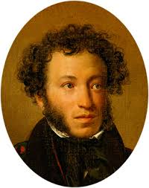
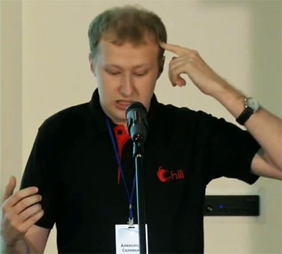
Два Александра

Slide 4
Языковедческие основы компьютерной лингвистики история развития человека в зеркале эволюции его представлений о языке

Slide 5
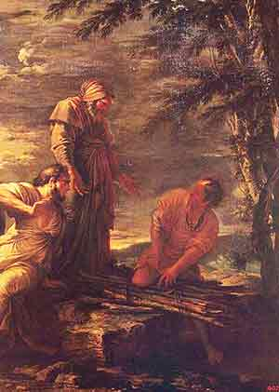
Протагор (485-410 до Р.Х.)
Человек есть мера всех вещей существующих, что они существуют, и не существующих, что они не существуют
Платон, Теэтет

Slide 6
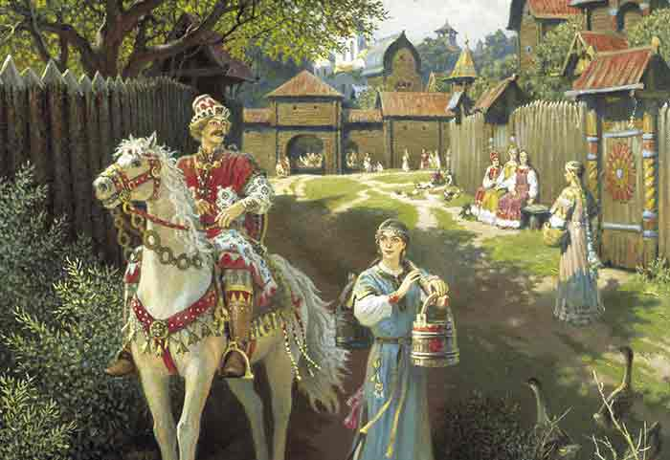
В языковой стихии
словѣне —говорящие «словами» (по-нашему).
Племена - ѩзыкъи - (языки)

Slide 7
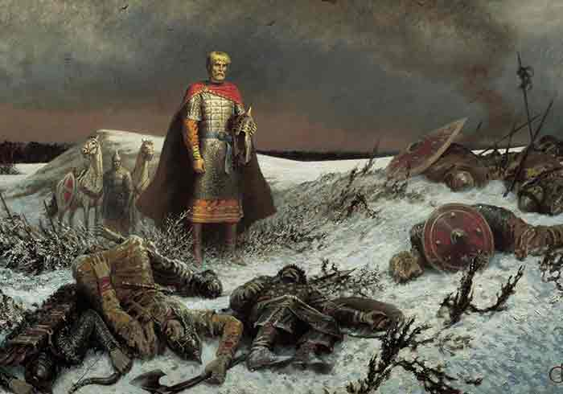
По ту сторону языка
Праславянское
*němьсь
от *němъ
«немой, неспособный говорить
(на понятном языке)

Slide 8
Истоки научной рефлексии
Па́нини (पाणिनि, V век до Р.Х.) – предтеча современной структурной лингвистики, порождающей грамматики, семиотики и логики.

Slide 9
Ganakastadhyayi
Аshtadhyayi (Аштадхьяи, Восьмикнижие)
https://archive.org/details/ashtadhyayitrans06paniuoft

Slide 10
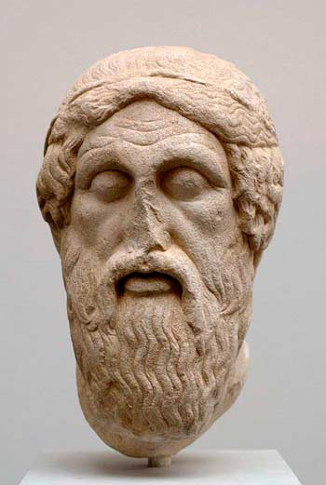
Исток европейской рефлексии
Гоме́р (VIII век до Р.Х.) —древнегреческий поэт, создатель Илиады (древнейшего европейского литературного произведения) и Одиссеи.
50% древнегреческих литературных папирусов — отрывки из Гомера.

Slide 11
Платон
Аристокл (428-347 до Р.Х) - ученик Сократа, учитель Аристотеля.
«Кратил» — диалог Платона о значении слов — могут ли имена служить познанию вещей.

Slide 12
Античные Грамматисты
Марк Теренций Варрон (116—27) - первый грамматист Рима, приспособил греческие схемы описания к латинскому языку.
Александрия Птолемеев (IIвек от Р.Х):
Аполлоний Дискол («Синтаксис»),
Дионисий Фракийский (Грамматика)

Slide 13
1000-летние образцы
Донат (III—IV века)
Присциан (VI век).

Slide 14
الكتاب
Аль-Китаб
Абу Бишра Амри ибн Усмана аль-Басри, Сибавейхи (سيبويه‎‎)
http://sydney.edu.au/arts/research_projects/sibawiki/homepage/

Slide 15
Восхождение
13-14 века - школа модистов. Томас Эрфуртский.
16 век Пьер де ла Раме (Рамус), понятийный аппарат и терминология синтаксиса.
17 век - грамматика Пор-Рояля (Антуан Арно и Клод Лансло).
18 век Этьен Бонно де Кондильяк

Slide 16
Новое время
В 1819 печатается первый том «Немецкой грамматики» Якоба Гримма (1785—1863).
В 1820 году выходит «Рассуждение о славянском языке» Александра Христофоровича Востокова (1781-1864).
В этих сочинениях впервые формировался сравнительно-исторический метод.

Slide 17
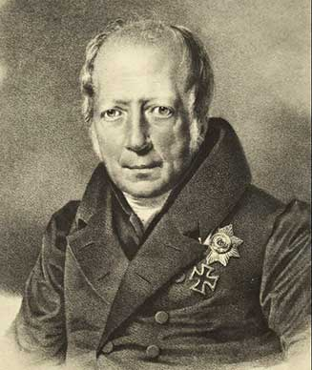
Вершина
Вильгельм фон Гумбольдт
(1767—1835)
… язык - живой дух, в симбиозе с духовным человечеством и человеком.

Slide 18
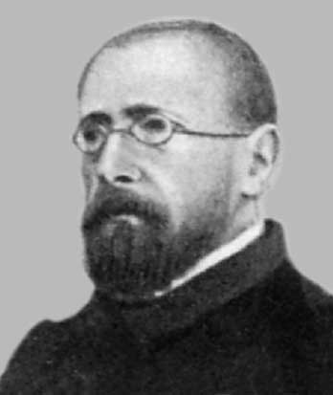
Ветер перемен
Август Шлейхер (1821-1868)
большой любитель ботаники, ученый и практик-садовод, поклонник Дарвина
Язык есть организм природы.
Басня «Овца и кони»

Slide 19
Язык есть организм природы
Языкознание - естественная наука, язык такой же организм, как растение или животное…
Язык подчиняется теории происхождения видов Дарвина (языковые «семьи», генеалогическое «древо»)…
Догматизм, механичность и педантизм… деревянные рубрики..

Slide 20
Живой и мертвый язык
Вместе с флексией, языки утрачивают богатство форм и способность к развитию;
"историческое время" (после начала письма) — это период распада языка,
история — враг языка.
August Schleicher

Slide 21
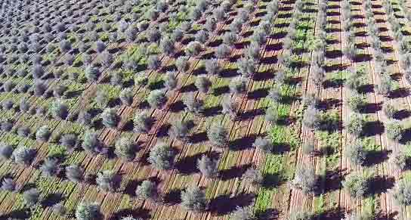

Slide 22
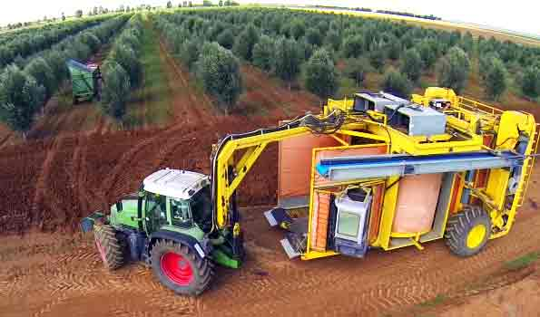

Slide 23
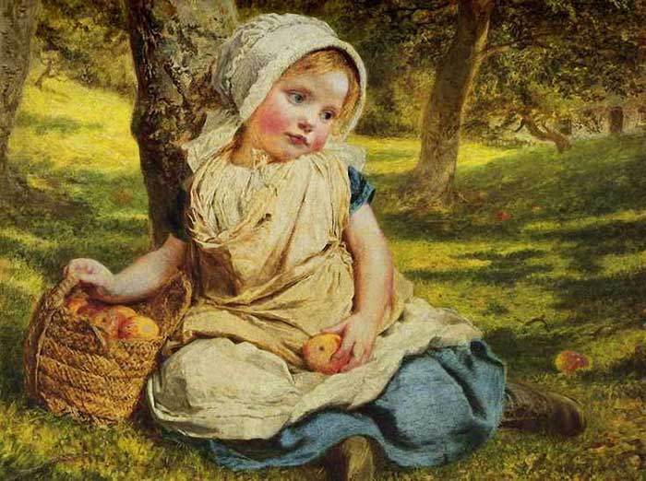

Slide 24
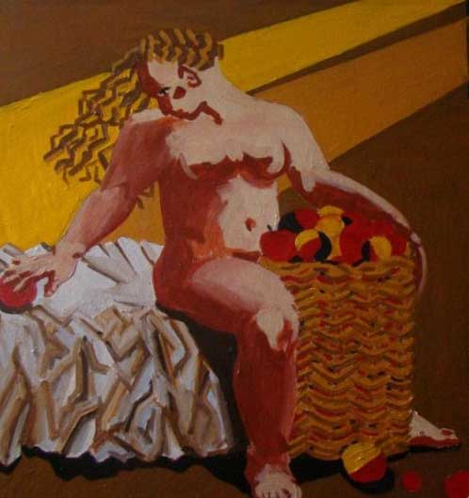

Slide 25
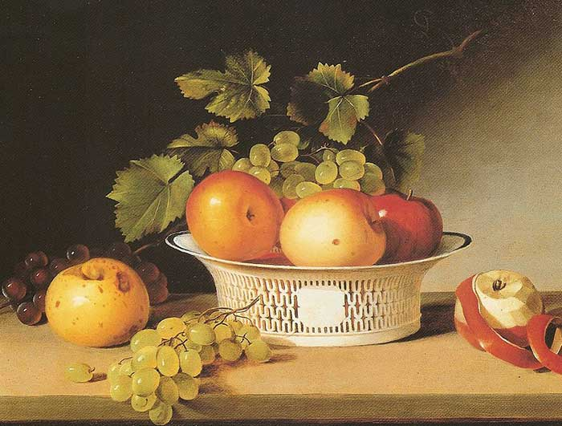

Slide 26
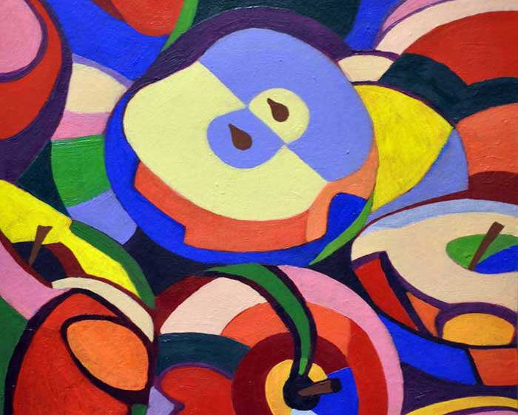

Slide 27
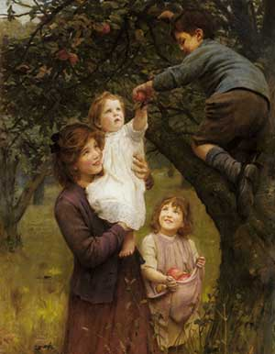
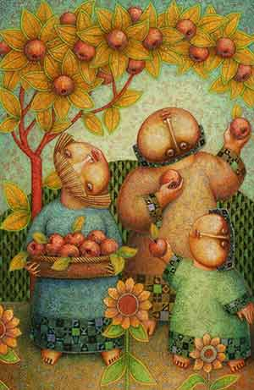

Slide 28
Василий Осипович Ключевский
После 2З февраля 1889 г.
Прежде любили хорошее тело своей Оли, потому что оно Олино, ныне любят Олю, потому что у ней хорошее тело.
Прежде в женщине видели живой источник счастья, для которого забывали физическое наслаждение, ныне видят в ней физиологический прибор для физического наслаждения, ради которого пренебрегают счастьем.

Slide 29
Роботизация села!
24.04.2016 Министры сельского хозяйства G7 обсудили его роботизацию.
В Японии программа замены выходящих на пенсию фермеров роботами (20 типов).
В помощь фермерам роботизированные рюкзаки Kubota с элементами экзоскелета

Slide 30
Молодая смена!
Средний возраст фермеров:
в развитых странах 60 лет,
в Японии 67,
в США - 57.
За 20 лет число фермеров :
старше 75 лет выросло на 30%,
моложе 25 лет сократилось на 20%.
необрабатываемые земли в Японии удвоились.

Slide 31
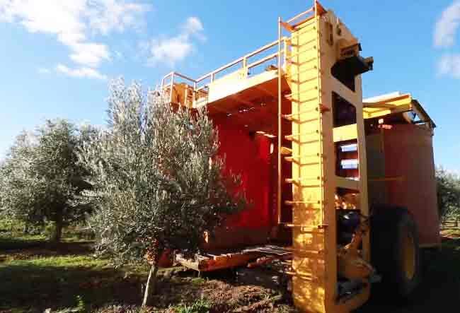

Slide 32
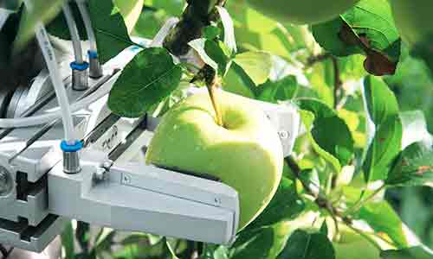

Slide 33
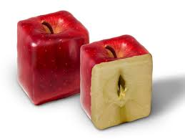

Slide 34
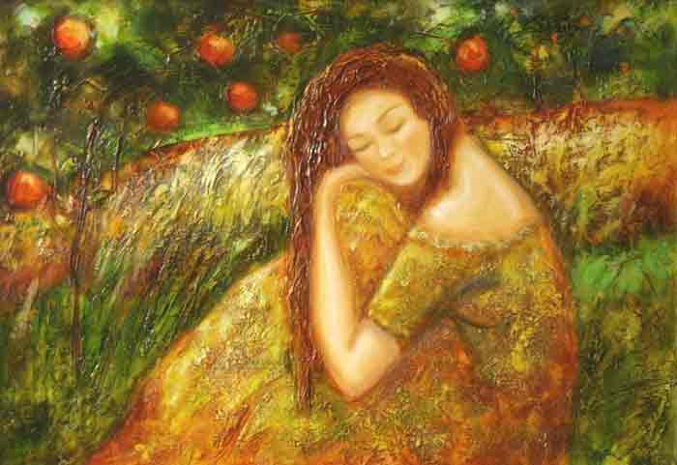

Slide 35
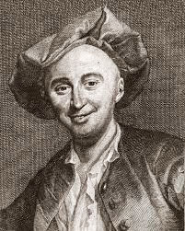
Julien Offray de La Mettri
1709-1751
Человек-машина (1747),
Животные - большее, чем машины (1748),
Человек-растение (1748)

Slide 36
Основа языков программирования
в языке славян еще сохраняются старые падежные и глагольные флексии...
чем западнее расположен германский язык, тем меньше у него сохранилось старых форм; английский совсем утратил падежи...
August Schleicher

Slide 37
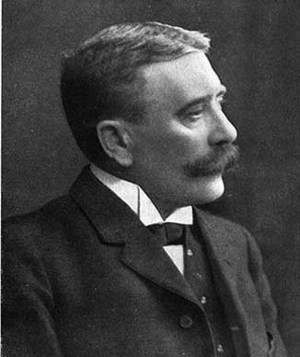
От организма к механизму
Фердинанд Монжин де Соссюр (1857-1913)
«Мемуар о первоначальной системе гласных в индоевро-пейских языках» (1879)
...в языке нет ничего, кроме различий

Slide 38
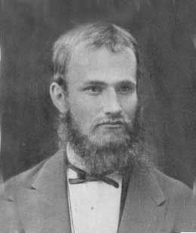
Лексика дура ….
Бодуэн де Куртенэ Иван Александрович (1845-1929)
...язык как физическое явление вообще не существует

Slide 39
Граничные дефиниции языка
ЯЗЫК —живой дух, в симбиозе с духовным человечеством и человеком.
ЯЗЫК — как физическое явление, вообще не существует

Slide 40
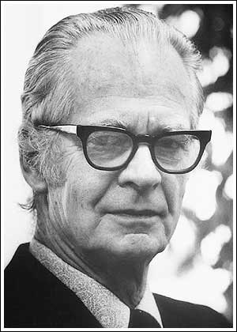
Беррес Фредерик Скиннер
1904-1990
изобретатель, саксофонист,
гипотеза (1918) об авторстве шекспировских пьес (Ф. Бэкон), читатель Джойса и Пруста…
Бихевиоризм
оперантное обучение
социальная инженерия

Slide 41
Вербальное поведение (1957)
попытка объяснить сущность языка без использования понятий идеи, значения, грамматики, допуская то, что никто не владеет английским языком.
«овладение речью происходит по общим законам образования оперантных условных рефлексов»
стимул – реакция – подкрепление
Контроль

Slide 42
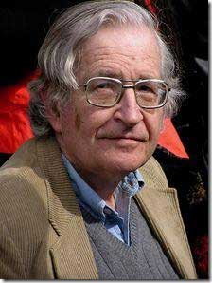
Хомкианская революция
Avram Noam Chomsky
Трансформационный анализ 1955
Синтаксические структуры 1957
Язык и мышление 1968

Slide 43
Хомский прав?
Научная статья нейробиологов из Нью-Йоркского университета, Пекинского университета и Общества Макса Планка: Nai Ding, Lucia Melloni, Hang Zhang, Xing Tian & David Poeppel
с экспериментальными доказательствами врожденности языковых структур:
энцефалографическими и электрокортикографическими
на материале английского и китайского языков

Slide 44
Подтверждение
в Nature Neuroscience:
Поступила 12 августа 2015
Принята к публикации 3 ноября 2015
Опубликована на сайте 07 декабря статья:
Cortical tracking of hierarchical linguistic structures in connected speech
http://www.nature.com/neuro/journal/v19/n1/full/nn.4186.html

Slide 45
Colorless green ideas sleep furiously
Хомский Н.А. на примере фразы Бесцветные зеленые идеи спят яростно показал, что фраза, которая на первый взгляд лишена всякого смысла, но построенная в соответствии с правилами грамматики, все равно воспринимается человеком как семантически значимая.

Slide 46
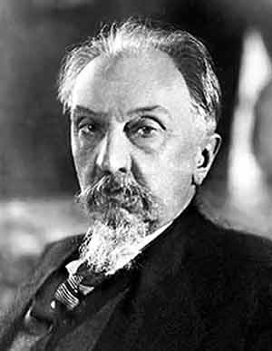
Лексика дура ….
Гло́кая ку́здра
ште́ко будлану́ла бо́кра
и курдя́чит бокрёнка
Люсьен Теньер:
Le silence vertébral indispose la voile licite» (Позвоночное молчание вызывает недомогание у законного паруса).

Slide 47
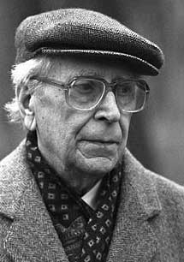
Лихачев Дмитрий Сергеевич
Ум, честь и совесть советской эпохи
1906-1999

Slide 48
Раздумья…
В 1926 году я зaнимaлся в семинaрии по Пушкину у Льва Владимировича Щербы
Зa год мы прошли только несколько строк из "Медного всaдникa".
В нaшем рaспоряжении были всевозможные словaри и грaммaтики.
Мы доискивaлись филологически точного понимaния текстa, углублялись в историю изучения знaчений кaждого словa…

Slide 49
Бармаглот….
Twas brillig, and the slithy toves
Did gyre and gimble in the wabe;
All mimsy were the borogoves,
And the mome raths outgrabe.
Варкалось. Хливкие шорьки
Пырялись по наве,
И хрюкотали зелюки,
Как мюмзики в мове.

Slide 50
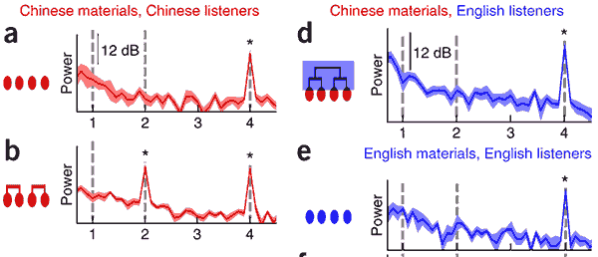
Загадочные картинки

Slide 51
Право ли авторское право?

Slide 52
Модель
от лат. modulus — «мера, аналог, образец»
Ввёл термин «модель» Готфрид Лейбниц
Фрагмент реальности, замещающий оригинал (другой фрагмент реальности)
Алгебраическая система с пустым множеством операций.

Slide 53
Иерархия Хомского (1959)
4 типа грамматик:
0. неограниченные грамматики — возможны любые правила
1. контекстно-зависимые грамматики.
2. контекстно-свободные грамматики.
3. регулярные грамматики — самые простые (эквивалентны конечным автоматам).

Slide 54
Такие грамматики
Контекстно-свободные грамматики применяются для определения грамматической структуры в грамматическом анализе.
Регулярные грамматики применяются для текстового поиска, разбивки и подстановки, в том числе в лексическом анализе.

Slide 55
Граничные дефиниции языка
ЯЗЫК —живой дух, в симбиозе с духовным человечеством и человеком.
ЯЗЫК — это множество цепочек, составленных из символов некоторого конечного алфавита.

Slide 56
Шаг в сторону….
попытки принципиального отделения языка от коммуникации, мышления и поведения малоконструктивны, искусственны, обусловлены лишь логикой развитием науки, но никак не самой природой вещей.
вопрос о том, что входит в язык и в лингвистику, а что не входит, оказывается все менее интересным… (А.А. Кибрик)

Slide 57
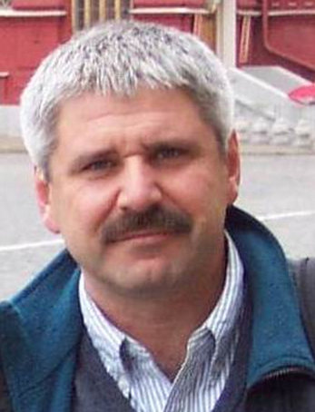
Кибрик Андрей Александрович
российский лингвист, д. фил. наук, вед. н. сотрудник Института языкознания РАН, профессор филологического факультета МГУ….

Slide 58
Мультимодальная лингвистика
Адекватное представление о естественной языковой коммуникации может быть получено лишь при мультимодальном подходе, учитывающим все коммуникативные каналы.
Только подход, признающий мультимодальность коммуникации, имеет шанс на создание реалистической лингвистики будущего.

Slide 59
Ладно, краткий вывод
Компьютерная лингвистика (в т.ч. как научное направление в области AI) изучает исключительно коммуникативную сторону языка.

Slide 60
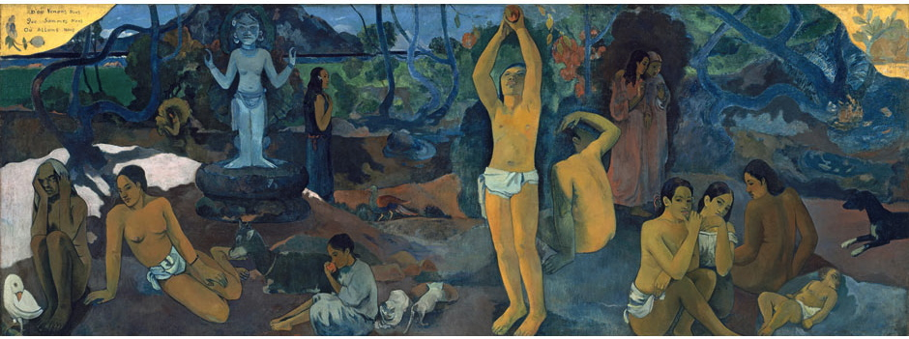
D’où venons nous Que sommes nous Où allons nous

Slide 61
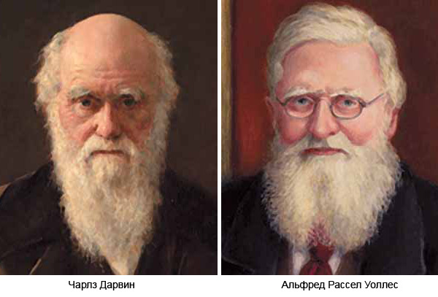
Уоллес - Дарвину

Slide 62
В оный день….

